Slide 1
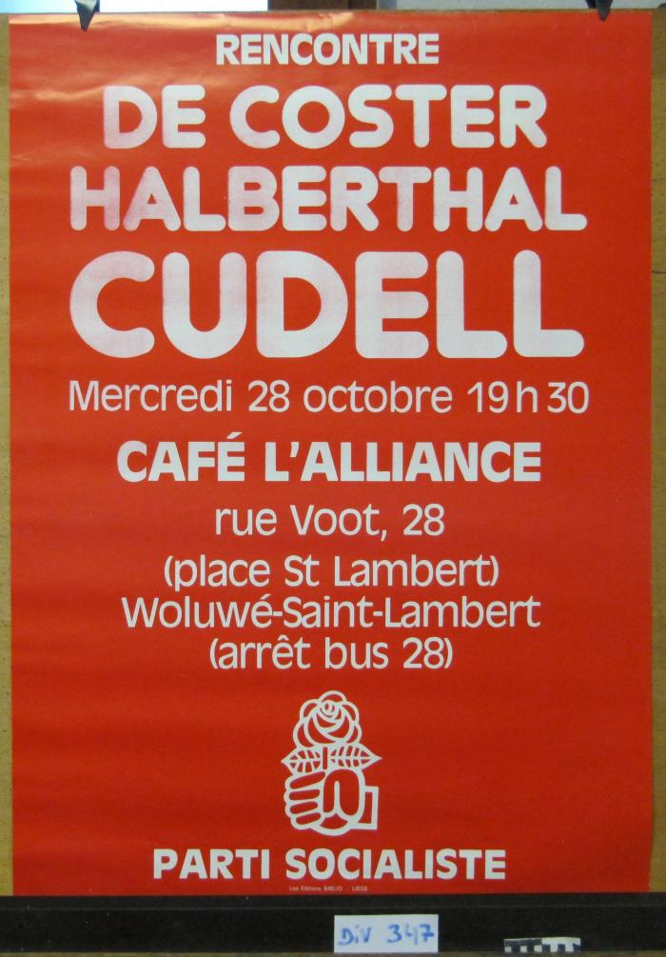
Rencontre De Coster Halberthal Cudell (ARC-C AFF DIV 0347)

Slide 2
De Coster à la province (ARC-C AFF ELE 0491)

Slide 3
De Coster à la province (ARC-C AFF ELE 0492)

